Slide 1
Risorse Didattiche Aperte (OER)
Oggi, in qualsiasi parte del mondo, bambini e ragazzi devono poter ricevere un’istruzione
che consenta loro di affrontare nella vita adulta – sia privata che lavorativa – le sfide sociali,
economiche, relazionali.
Per poter affrontare queste sfide, durante la vita scolastica i bambini e i ragazzi devono essere messi
in grado di SVILUPPARE CAPACITÀ DI PENSIERO COMPLESSE ED EVOLUTE che potranno meglio fiorire
se vengono INCORAGGIATI AD ESSERE CREATIVI, INNOVATIVI E ADATTABILI.
Le Risorse Didattiche (in inglese: OER – Open Educational Resources) che qui vi presentiamo, sono state realizzate nell’ambito di Creative School. Il progetto si pone l’obiettivo di predisporre materiali didattici che stimolano L’AUTO-APPRENDIMENTO, sviluppano le CAPACITÀ DI PENSIERO CRITICO e di APPRENDIMENTO VISIVO / SPAZIALE, UTILIZZANDO il PATRIMONIO CULTURALE messo a disposizione delle organizzazioni che partecipano a Creative School.
I DESTINATARI di queste Risorse Didattiche sono:
gli INSEGNANTI DELLE SCUOLE PRIMARIE E SECONDARIE, che potranno trarre suggerimenti utili per ampliare la propria “cassetta degli attrezzi”, con strategie educative mirate a sviluppare la creatività e il pensiero critico degli studenti;
i BAMBINI E RAGAZZI che utilizzeranno le OER.
Gli argomenti delle OER che vi presentiamo sono stati scelti da un gruppo di insegnanti ed educatori provenienti da Austria, Croazia, Finlandia, Francia, Irlanda, Italia e Regno Unito, coinvolti attraverso focus group e interviste.
Speriamo che questi materiali siano utili per arricchire la vostra personale “cassetta degli attrezzi” e sviluppare il pensiero critico e creativo dei vostri studenti.
https://www.creative-school.eu
Il Progetto Creative School è finanziato dall’Unione Europea e dall’Agenzia nazionale francese per il Programma ERASMUS+ (Convenzione 2019-1-FR01-KA201-062212). La presente pubblicazione riflette unicamente le opinioni dei suoi autori: l’Unione Europea e l’Agenzia nazionale francese per il Programma ERASMUS+ non possono essere ritenute responsabili di qualsiasi uso possa essere fatto delle informazioni in essa contenute.
Questi materiali possono essere usati in base alla licenza: Creative Commons Non Commercial Share Alike license

Slide 2
Intro ALLA INTELLIGENZA ARTIFICIALe!

Slide 3
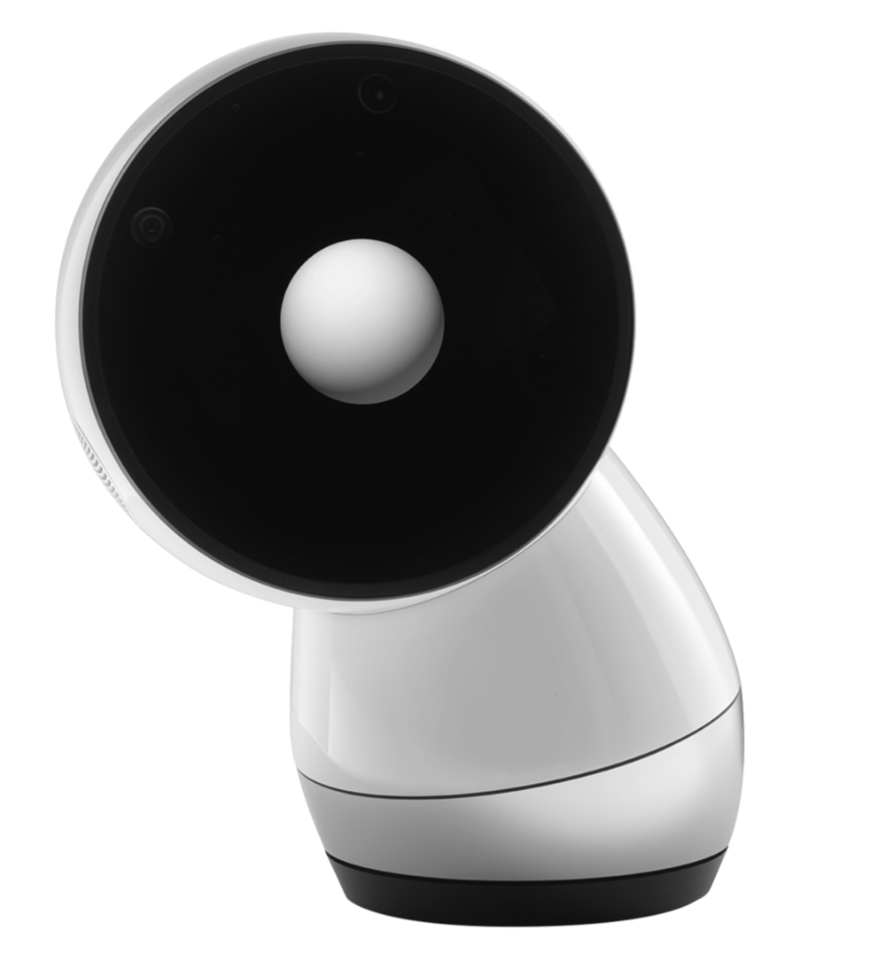
A che cosa l’
“INTELLIGENZA Artificiale”
vi fa pensare?

Slide 4
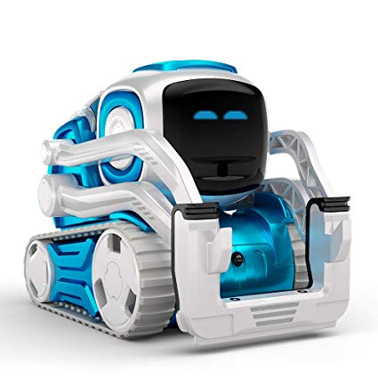
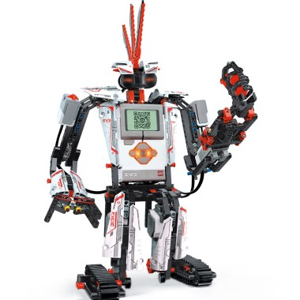
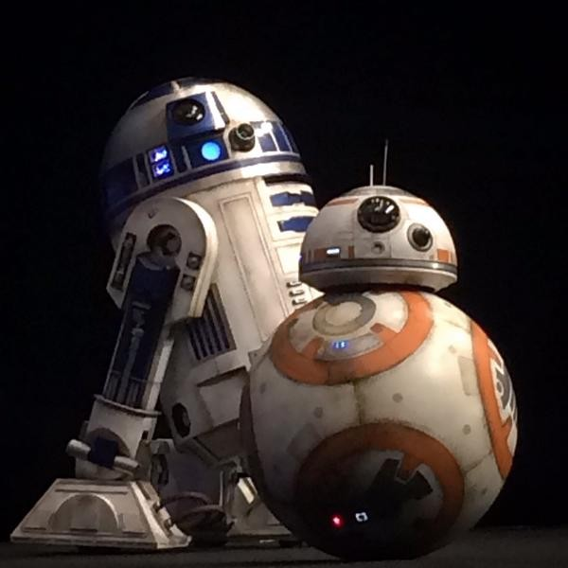

Slide 5
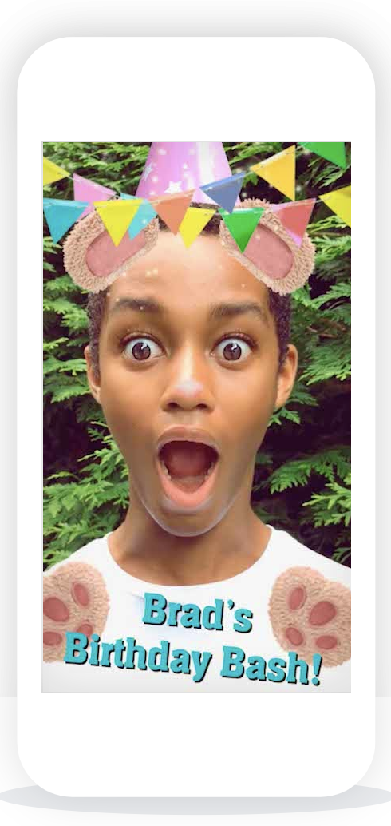
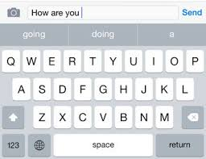

Slide 6
L’AI ha tre partI
algoritmi per apprendere
previsioni!
set di dati

Slide 7
L’AI ha tre partI
set di dati
Notes:
Short definition

Slide 8
Che cos’è un
“set DI DATI”?

Slide 9
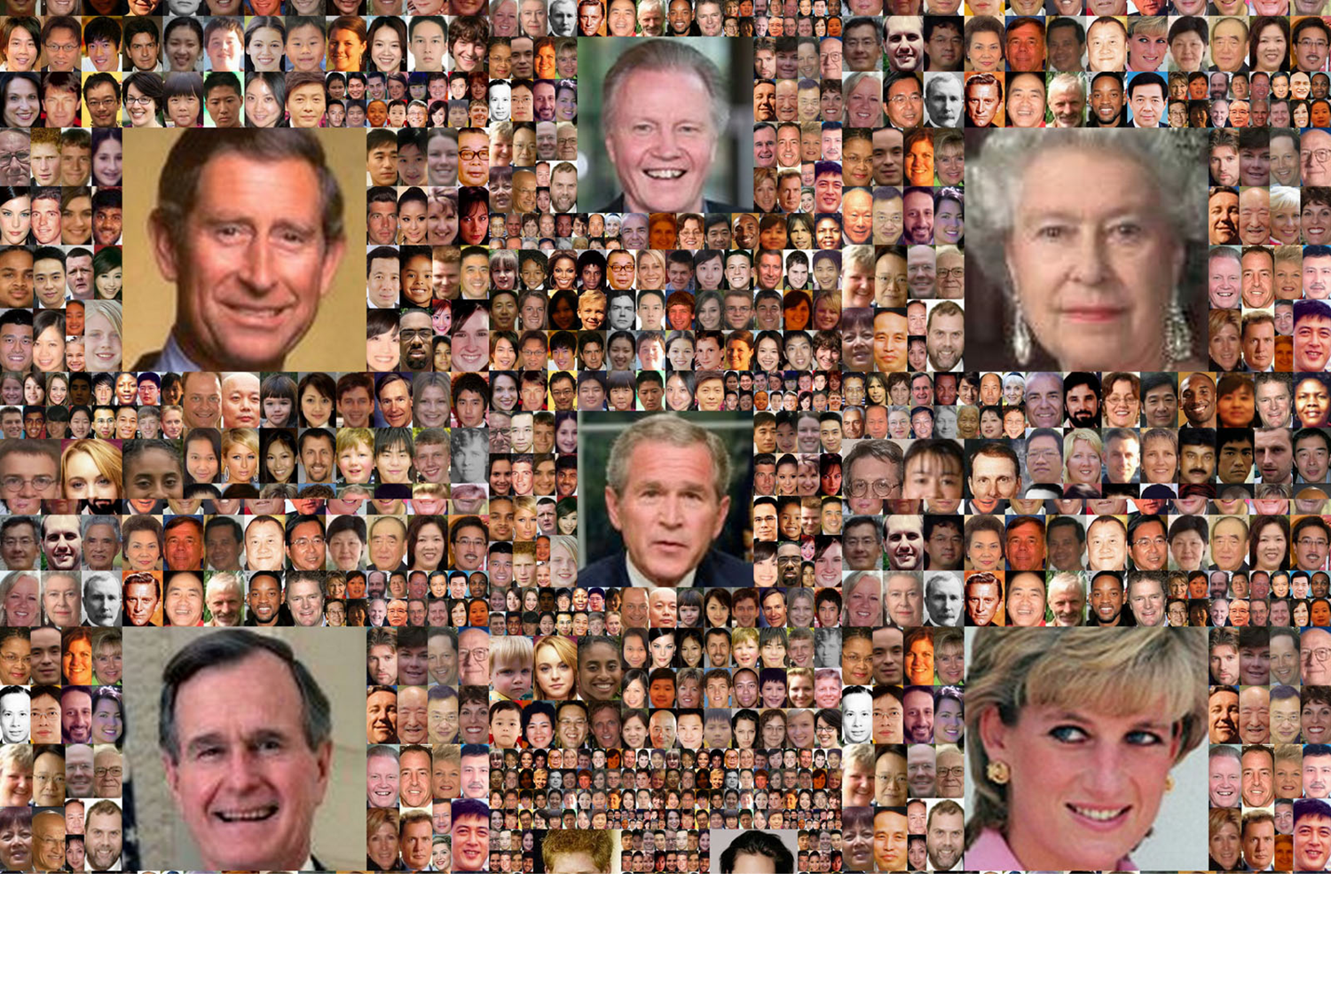
SET DI DATI
Un set di dati è un insieme ordinato di dati
Immagini
Misure (tempo, opinioni, distanze, ecc.)
Testi
Registrazioni video!
Notes:
Isn’t just numbers -- weather data vs. online video data (gives you information)
Have you ever collected a dataset??

Slide 10
L’AI ha tre partI
set di dati
Notes:
Short definition

Slide 11
L’AI ha tre partI
set di dati
algoritmi per apprendere
Notes:
Talk about all day tomorrow. What do you think of? What does it mean to learn? Does anyone know the world algorithm?

Slide 12
Che cos’è un
“algoritmO”?

Slide 13
AlgoritmO
passaggi per trasformare l’input
output
input
Notes:
Artificial intelligence is a kind of algorithm… theres other kinds as well

Slide 14
AGGIUNGERE UN CONTATTO AL VOSTRO TELEFONO
Apri l’app dei contatto
Fornisci il nome
Fornisci il cognome
Aggiungi il numero di telefono
Salva!
Output:
Un nuovo contatto nel tuo telefono
Input:
Nome della persona
Numero di telefono

Slide 15
L’AI ha tre partI
set di dati
algoritmi per apprendere
Notes:
Short definition

Slide 16
AlgoritmO
algoritmi per apprendere
previsioni!
set di dati

Slide 17
FACCIAMO ALCUNI ESEMPI!

Slide 18
PUBBLICITà su InstagraM
previsione?
Notes:
What is instagrams algorithm trying to pick? What kinds of ads do you get? What do you think they are trying to do?

Slide 19
PUBBLICITà su InstagraM
Su che cosa farai clic!

Slide 20
PUBBLICITà su InstagraM
Algoritmi per apprendere
Su che cosa farai clic!

Slide 21
PUBBLICITà su InstagraM
Algoritmi per apprendere
Su che cosa farai clic!
set di dati?
Notes:
What kind of dataset do you think this learning algorithm is learning from… do you notice patterns?

Slide 22
PUBBLICITà su InstagraM
Algoritmi per apprendere
Su che cosa farai clic!
Clic fatti
Marchi che segui e persone come te
Testi in evidenza

Slide 23
FILTRO ANTISPAM PER EMAIL
Algoritmi per apprendere
previsioni!
set di dati

Slide 24
FILTRO ANTISPAM PER EMAIL
previsione?

Slide 25
FILTRO ANTISPAM PER EMAIL
Decidere se l’email è o no una spam

Slide 26
FILTRO ANTISPAM PER EMAIL
Algoritmi per apprendere
Decidere se l’email è o no una spam

Slide 27
FILTRO ANTISPAM PER EMAIL
Algoritmi per apprendere
Decidere se l’email è o no una spam
set di dati?

Slide 28
FILTRO ANTISPAM PER EMAIL
Algoritmi per apprendere
Decidere se l’email è o no una spam
Vecchie email che hai etichettato come spam
Testo delle email

Slide 29
ORA PER GIOCARE A TOMBOLA!

Slide 30
Intro Agli AlgoritmI COME OPINIONI!

Slide 31
Che cos’è un
“algoritmO”?

Slide 32
AlgoritmO
passaggi per trasformare l’input
output
input

Slide 33
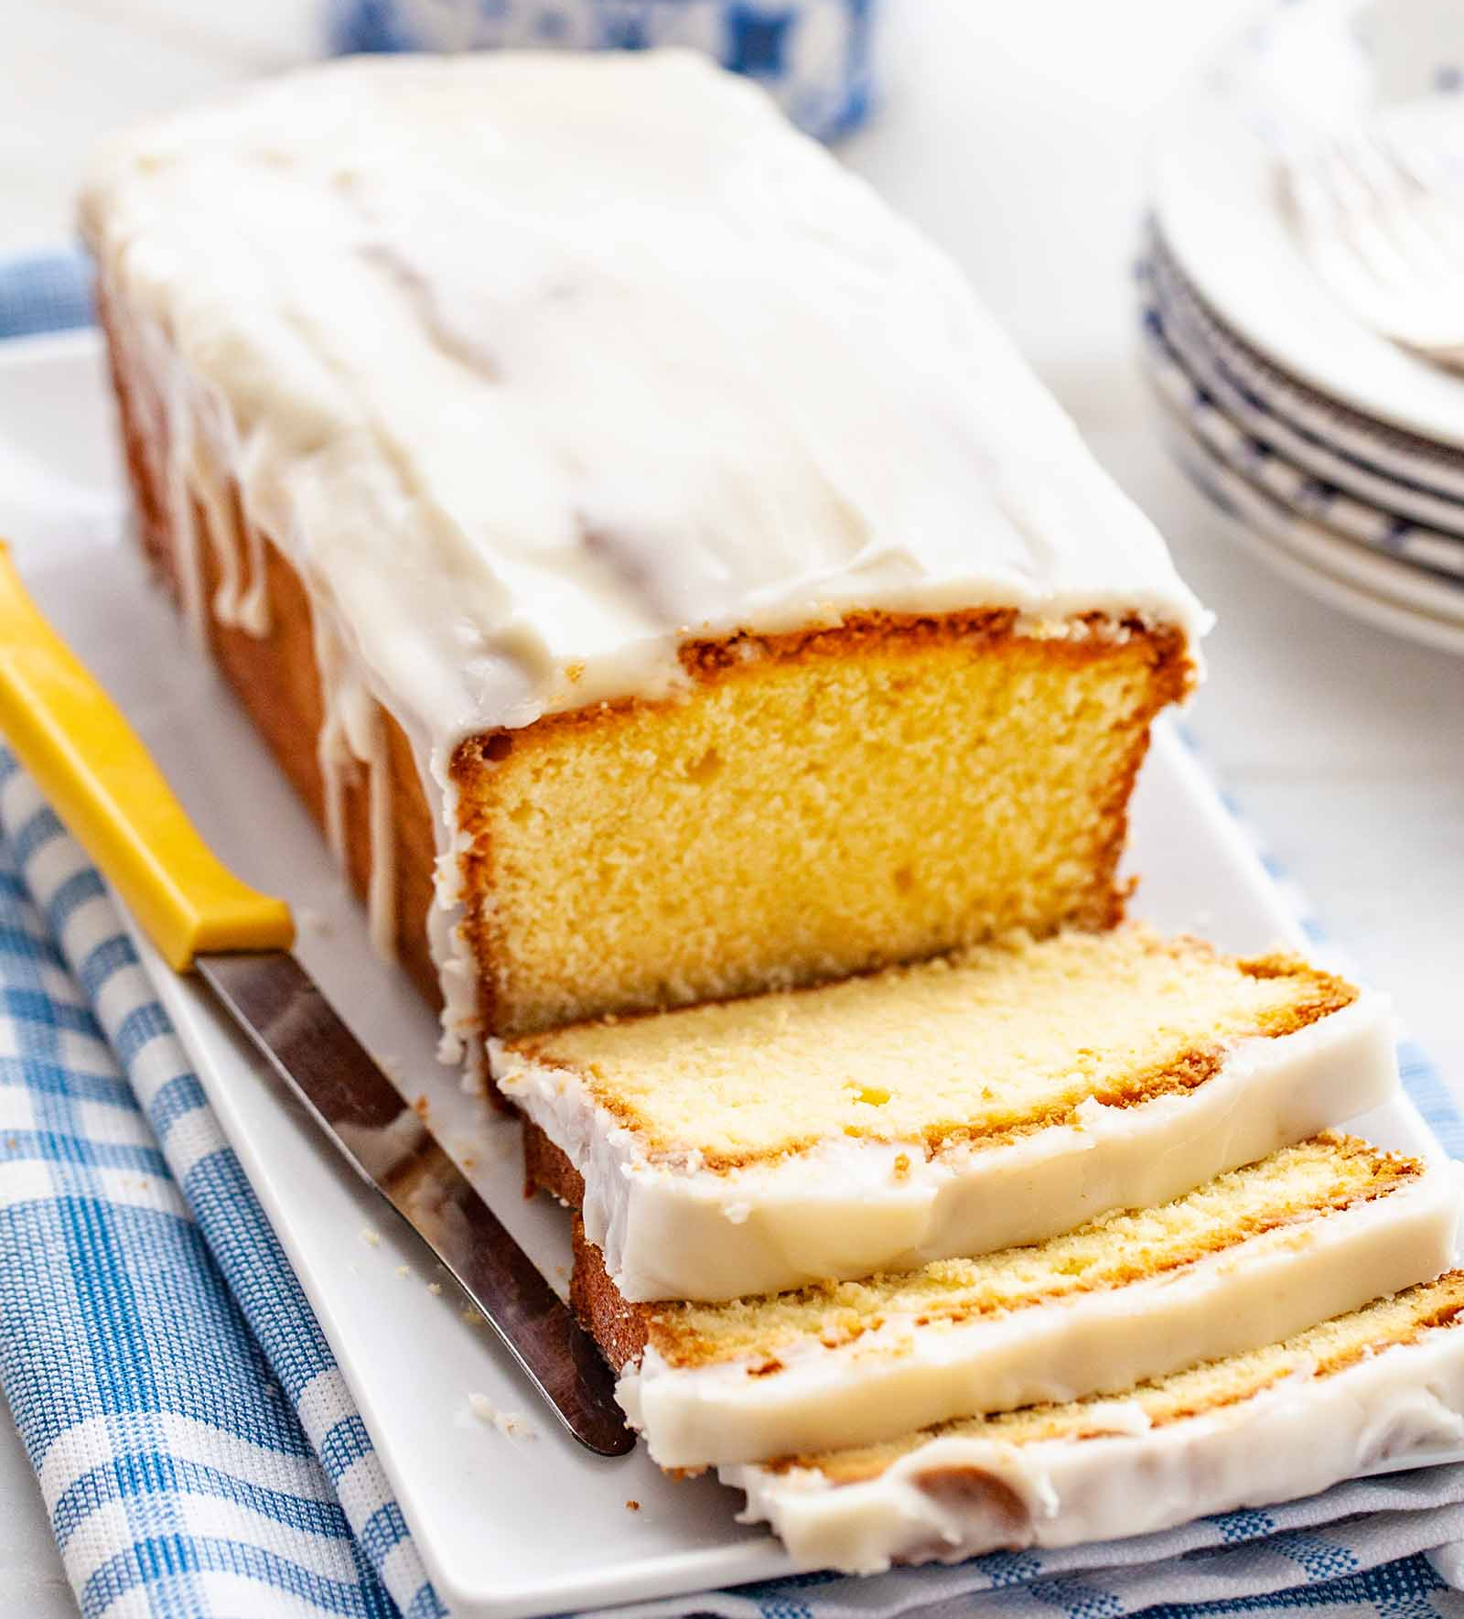
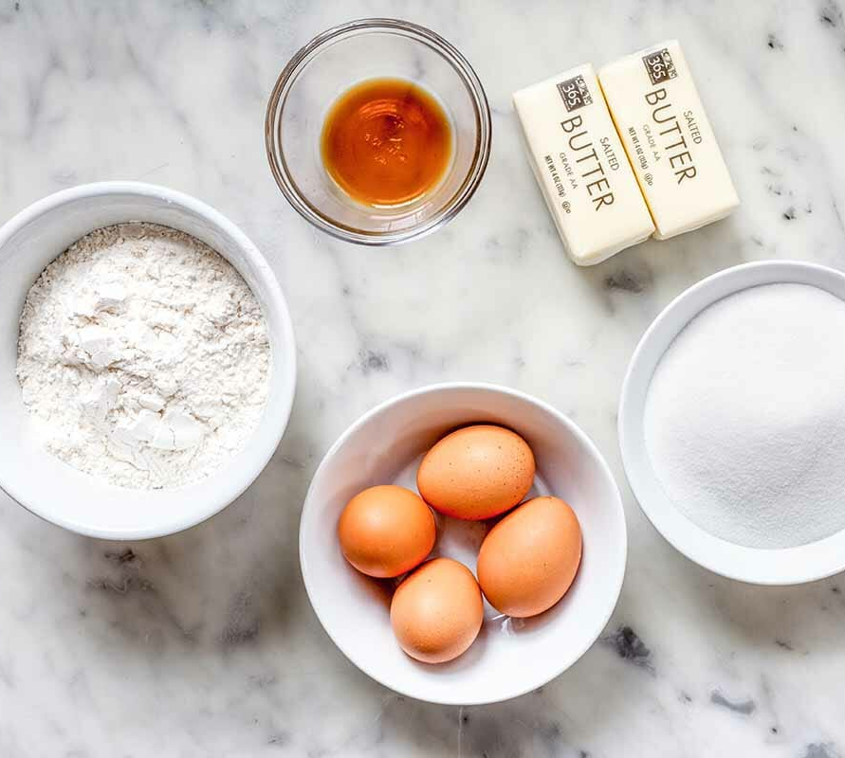
Algoritmo per fare una torta
Preriscalda il forno
Mescola gli ingredienti secchi
Mescola gli ingredienti liquidi
Mescola gli ingredienti secchi con quelli liquidi
Ecc. ecc.

Slide 34
SCRIVI L’AlgoritmO PER PREPARARE UN SANDWICH
passaggi per trasformare l’input
output
input

Slide 35
SCRIVI L’AlgoritmO PER PREPARARE UN SANDWICH

Slide 36
Condividilo con gli amici

Slide 37
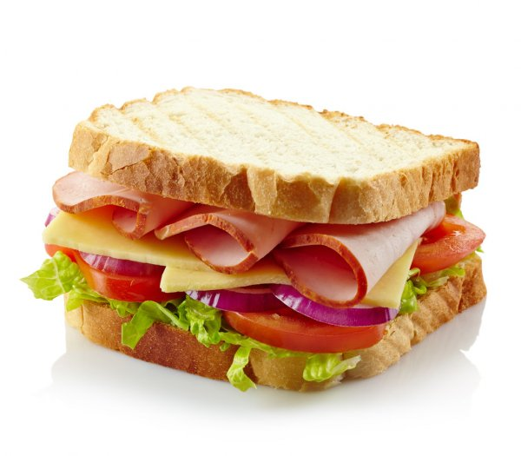
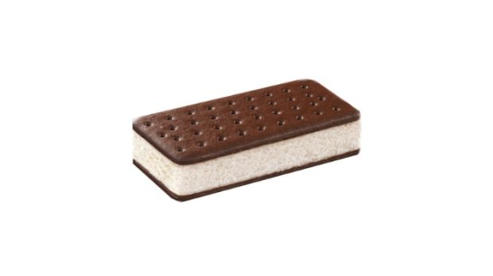
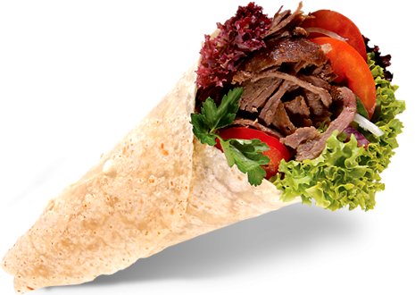
Il “miglior” sandwich può significare molte cose

Slide 38
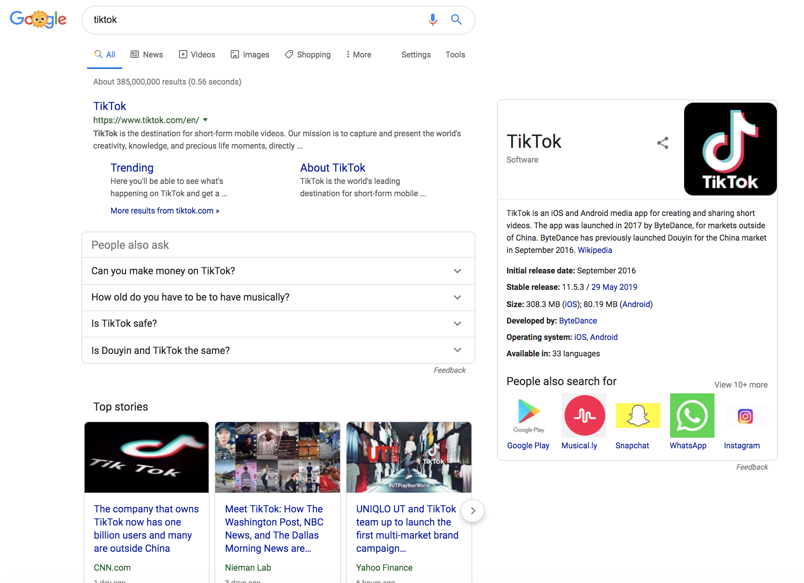
What do you think Google Search results are optimized for?

Slide 39
Come decidiamo PER CHE COSA UN ALGORITMO VA Ottimizzato?

